Slide 1

«КАК запустить речь и улучшить звукопроизношение
БЕЗ УЧАСТИЯ СПЕЦИАЛИСТОВ»

Slide 2
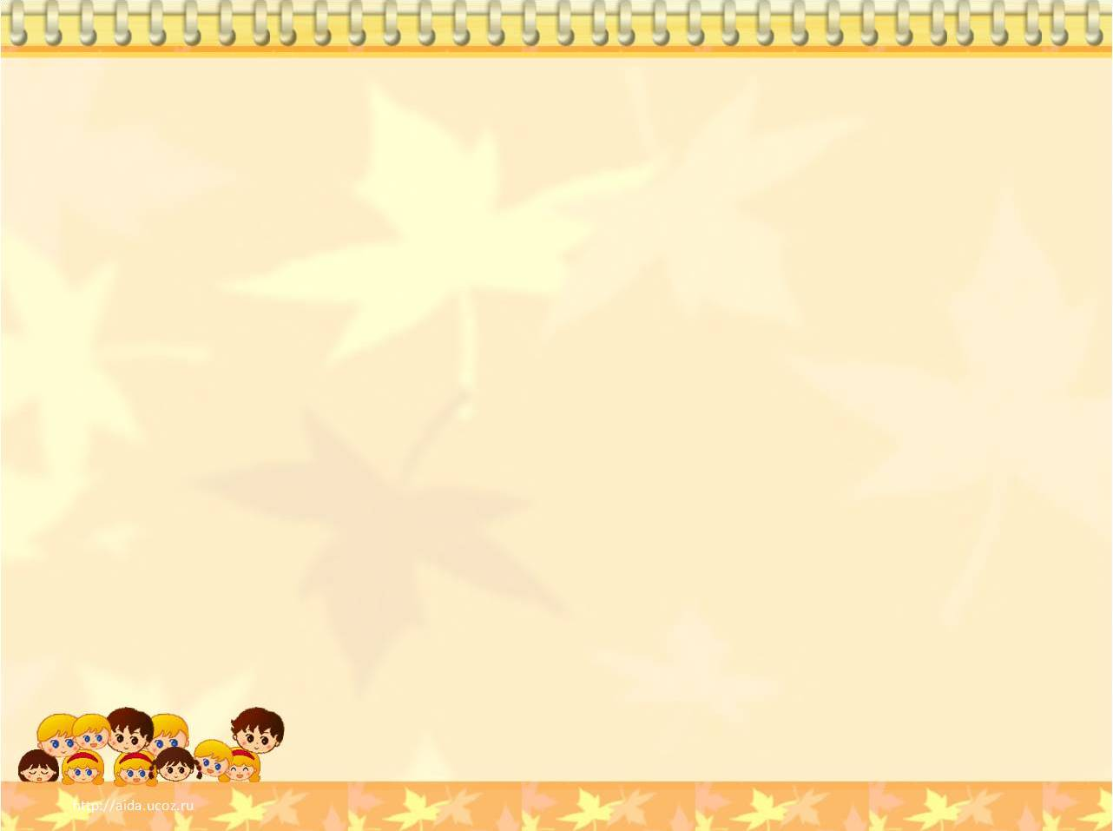
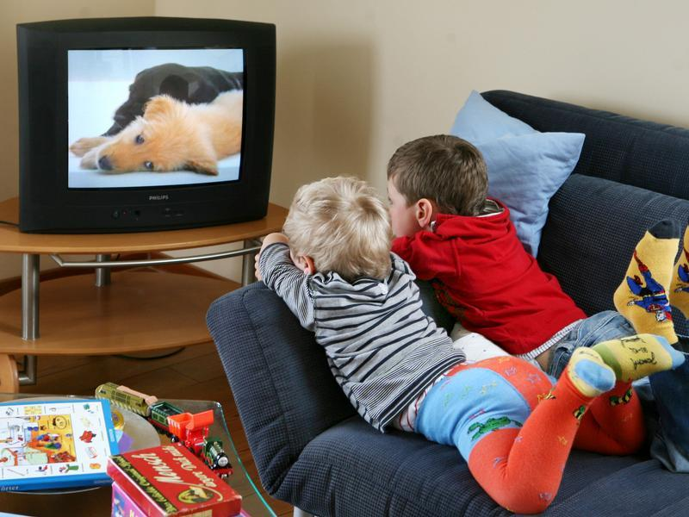



Речь самый сложный психический процесс подвластный только ЧЕЛОВЕКУ!!!

Slide 3
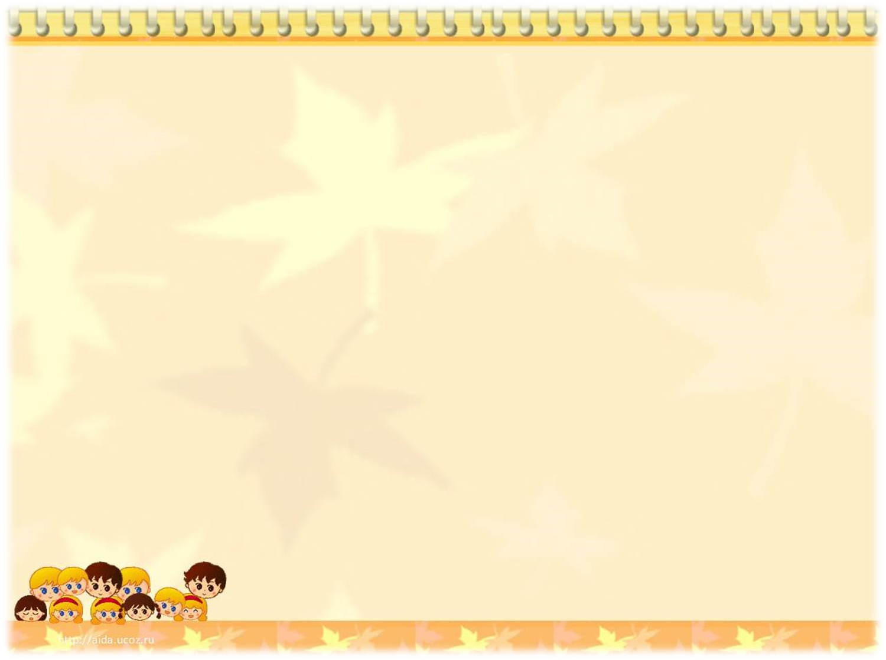

Причины нарушений речи
Медицинские
Неблагоприятное течение беременности (угроза прерывания, токсикозы, инфекции и интоксикации и т.д.).
Прием беременной женщиной алкогольных напитков, наркотических средств.
Осложнения при родах (преждевременные роды, асфиксия, родовая травма и т.д.).
Травмы головы у ребенка в период до трех лет.
Нарушение слуха у ребенка.
Особенности строения речевого аппарата.
Генетический (наследственный) фактор.
Длительное сосание пальца или соски.
Леворукость.

Slide 4

Социальные
НЕЗАИНТЕРЕСОВАННОСТЬ окружающих ВЗРОСЛЫХ в общении с ребенком.
Неправильная речь взрослых, находящихся в ближайшем окружении ребенка. (элементарное «сюсюканье»; в итоге ребенок подражает тому, что слышит).
Требования взрослых правильно произнести звук, при этом не показывая ребенку правильной артикуляции.

Slide 5
Время появления звуков у детей
1 – 2
ГОДА
2 -3
ГОДА
3 – 5 ЛЕТ
«С,З,Ц»
«П,Б,М»
«В,Ф»
«Т,Д,Н»
«Г,К,Х,Й»
5 – 7 ЛЕТ
«Р, Л»
«Ш,Ж»
«Ч,Щ»
«А,О,Э»
«И,Ы,У»

Slide 6

Признаки, которые не должны остаться родителями без внимания.
ребенок не проявляет интереса к игрушкам, все его игры отличаются стереотипностью и однообразием;
малыш после двухлетнего возраста не справляется с простыми заданиями, типа одеть крупную бусину на веревку, собрать башню из кубиков;
не понимает простых инструкций, например, принести мяч;
если ребенок не говорит, а в анамнезе есть наследственные заболевания, болезни во время беременности, родовые травмы.
Обратиться нужно к таким специалистам как
невролог, психолог, логопед!!!!

Slide 7

Какие занятия можно проводить
с ребенком дома?
Пальчиковые игры.
Артикуляционная гимнастика.
Игры на развитие слуха.
Заучивание стихов, чтение, рассказывание.

Slide 8
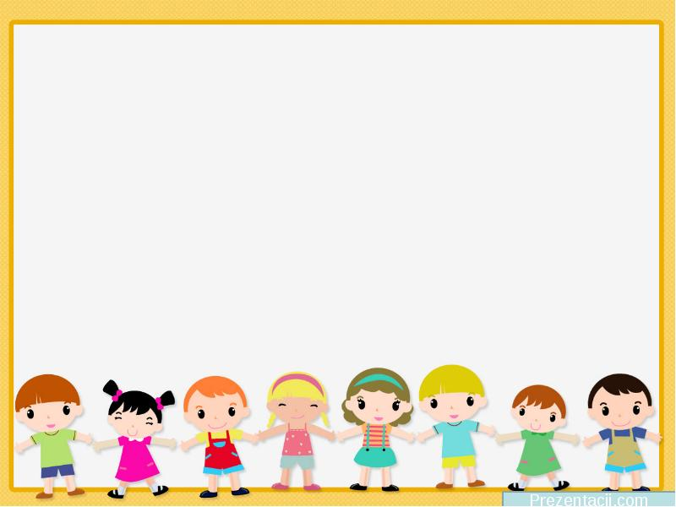
Правила, которые должны соблюдать родители
перед чтением :
Выбор книги зависит от времени суток, настроения малыша и его самочувствия.
Не читать на ночь страшные сказки.
Прежде чем начать читать ребенку, познакомьтесь с произведением. Оцените, понравится ли оно малышу, и каков конец истории.
Читайте выразительно, а не механически. Вникайте в каждое слово.
Читайте регулярно, а не от раза к разу.

Slide 9
Главное условие качества речевого воздействия - искренняя заинтересованность родителей в его результатах, желание помочь ребенку, постоянная готовность оказать ему необходимую помощь и поддержку в случаях затруднения.
Если захочет взрослый,
захочет и ребенок!!!

